Slide 1

TehranIT.Net

Slide 2
HTTPS
HTTP

Slide 3
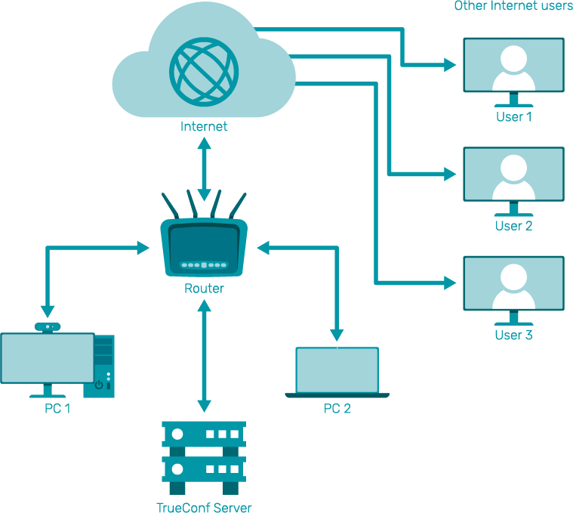
HTTP
هر کاری در وب توسط پروتکل httpصورت می‌پذیرد به زبان ساده می‌توان گفت ارتباط بین سرور و کلاینت توسط پروتکل httpانجام می‌شود.

Slide 4

HTTP
پروتکل HTTP مخفف Hyper Text Transfer Protocol میباشد

Slide 5

Hyper Text
منظور از Hypertext یا ابر متن، متن‌های بزرگ و طولانی است که به صورت HTML نوشته می‌شوند. کدهای نوشته شده به صورت متن هستند، ولی بعد از پردازش توسط مرورگر دیگر به صورت متنی نخواهند بود. یک سند HTML می‌تواند دارای تصویر، ویدئو، جدول ، لینک و… باشد.

Slide 6

HTTP
زمانی که در مرورگر خود آدرس یک وب سایت رو وارد می‌کنید، توسط پروتکل http هستش که می‌تونید اطلاعات اون سایت رو درون مرورگر یا کامپیوتر خودتون مشاهده کنید

Slide 7


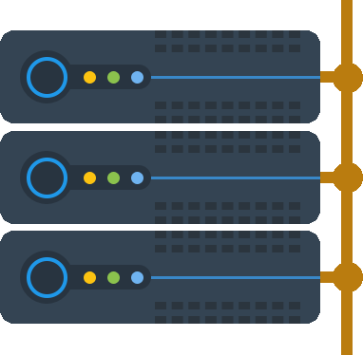
نحوه کار HTTP
کلاینت آدرس وب سایتی را در مرورگر وارد میکند
مرورگر یک اتصال از نوع TCP با سرور برقرار میکند

Slide 8
نحوه کار HTTP
این اتصالTCP راهی برای انتقال اطلاعات از کلاینت به سرور و از سرور به کلاینت است

Slide 9

نحوه کار HTTP
زمانی که اتصالTCP برقرار شد، مرورگر یک درخواست ارسال میکند. این درخواست شامل آدرس ریسورس مورد نظر کاربر و Http Method میشود
Index.html
Http Method : GET

Slide 10



نحوه کار HTTP
سرور اقدامات لازم را انجام میدهد و یک پاسخ همراه با یک status code ارسال میکند
پاسخ میتواند شامل کد های HTML CSS IMAGE و Header خود پاسخ و ... باشد.
status code نشان دهنده نتیجه درخواست ما میباشد

Slide 11

نحوه کار HTTP
زمانی که پاسخ تکمیل میشود ارتباط TCP بسته میشود

Slide 12
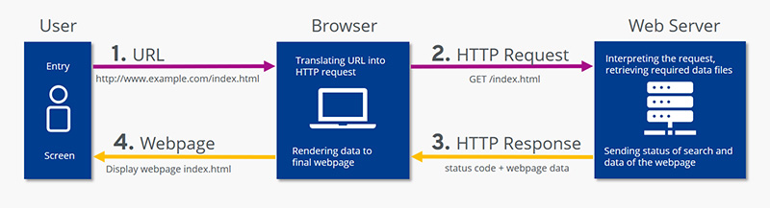
نحوه کار HTTP

Slide 13
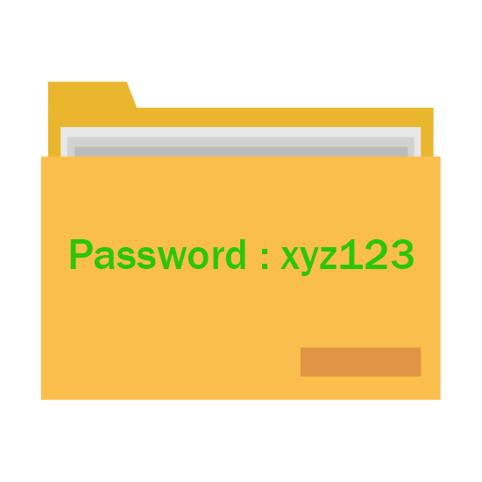

HTTP
پروتکل HTTP دارای مشکلات امنیتی میباشد
هکر ها میتوانند بین مرورگر و سرور قرار گیرند و به اطلاعات گوش دهند
و چون اطلاعات رمزنگاری نشده اند هکر به اطلاعات دسترسی پیدا میکند

Slide 14
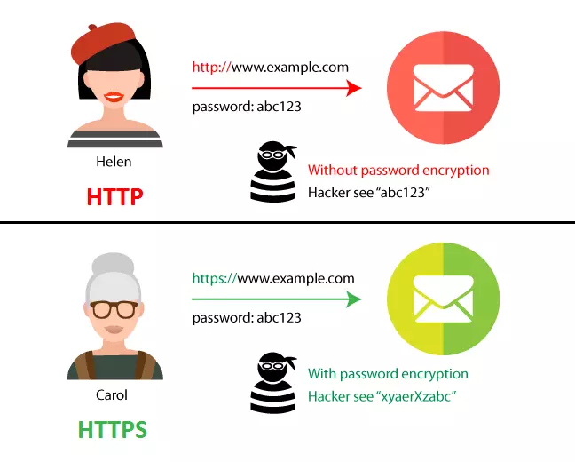
نحوه کار HTTPS

